Slide 1
به نام خدا
فصل چهارم
آشنایی با شاخص های اقتصادی

Slide 2
حسابداری ملی شاخه ای از مطالعات اقتصادی است که با ارائۀ شاخص های متنوع به بررسی و اندازه گیری میزان فعالیتهای اقتصادی در سطح ملّی میپردازد؛ مثلاً، میزان تولید کالا و خدمات، صادرات، واردات، مصرف و پس انداز کل کشور، حجم نقدینگی و سطح عمومی قیمتها و سایر متغیرهای کلان را در جامعه محاسبه میکند. این بررسی و اندازه گیری ها، که توسط مرکز آمار ، سازمان مدیریت و برنامه ریزی و یا بانک مرکزی،تصویری روشن از اقتصاد و روند تغییرات ان و رفاه مردم ارائه میدهد. به همین دلیل، میتوان گفت آمارهای اقتصادی و حسابداری ملّی اهمیت بسیاری دارد.

Slide 3
تولید ملی و اندازه گیری آن
این که جامعه ای در طول یک سال چه مقدار کالا و خدمت تولید میکند، اهمیت زیادی دارد؛ زیرا نشان دهندۀ قدرت و توان اقتصادی آن جامعه، سطح رفاه و درآمد اعضای آن، میزان پس انداز و سرمایه گذاری و درنهایت، امکان پیشرفت آن جامعه در آینده است. در حسابداری ملی فقط آن دسته از فعالیت های تولیدی در محاسبه و سنجش منظور می شوند که شرایط زیر را داشته باشند:
تولیدکننده آنها را در مقابل دریافت پول به مصرف کننده تحویل دهد. با این شرط، فعالیت تولیدی زنان در مزرعه ها درتولید کل کشور محاسبه میشود ولی فعالیت تولیدی ایشان در خانه و کالاها وخدماتی که به صورت غذا، بهداشت و تربیت فرزندان تولید میکنند، در تولید کل کشور محاسبه نمیشود.
یعنی
از بازار عبور کنند
از آنجا که ارزش کالاهای واسطه ای در بطن کالاهای نهایی است، پس در محاسبۀ تولید کلّ جامعه باید از محاسبۀ ارزش کالاهای واسطه ای صرفنظر کرده و فقط کالاهای نهایی را محاسبه کنیم. در غیر این صورت، ارزش کالاهای واسطه ای در واقع دوبار محاسبه شده است؛ یک بار به صورت بخشی از ارزش کالاهای نهایی و یک بار هم به صورت مستقل.
کالاهای نهایی
یعنی
فعالیت های غیرقانونی نظیر قاچاق و مانند آن جزءِ تولید کشور محاسبه نمیشود؛ زیرا، از یک سو از این فعالیت ها اطلاع دقیقی در دست نیست و از سوی دیگر، محاسبۀ آنها نوعی مشروعیت دادن به آنها تلقی میشود.
یعنی
قانونی و مجاز باشد

Slide 4
تولید ناخالص داخلی، تولید ناخالص ملی، تولید خالص و درآمد ملی
«تولید ناخالص ملّی عبارت است از ارزش پولی کلیۀ کالاها و خدمات نهایی که در
طول یک سال، توسط یک ملت تولید شده است. »
تولید ناخالص ملی
GNP
«تولید ناخالص داخلی عبارت است از ارزش پولی کلیۀ کالاها و خدمات نهایی که
در طول یک سال، داخل محدودۀ مرزهای جغرافیایی یک کشور تولید میشود. »
تولید ناخالص داخلی
GDP
تولید خالص ملّی (یا داخلی) = هزینۀ استهلاک - تولید ناخالص ملّی (یا داخلی)
تولید خالص ملی یا داخلی
درآمد ملّی دربرگیرندۀ مجموع درآمدهایی است که در طول سال نصیب یک ملت میشود. این درآمدها عبارت اند از: درآمد حقوق بگیران (دستمزدها)، درآمد صاحبان سرمایه(قیمت خدمات سرمایه)، درآمد صاحبان املاک و مستغلات (اجاره)، درآمد صاحبان مشاغل آزاد و سودی که نصیب شرکتها و مؤسسه ها میشود.
درآمد ملی

Slide 5
روش های محاسبه تولید کل
گاهی ارزش پولی تولیدات نهایی را آنجایی که بدست خانوار ایرانی می رسند، جمع زده و تولید کل را بدست می آوریم. گاهی هم نقطه محاسبه و رصد را آنجایی قرار می دهیم که مصرف کننده نهایی پول می دهد و خریداری می کند. واضح است که هر دوروش یکی است ﴿چه به دست فروشنده نگاه کنیم و چه به دست مصرف کننده﴾ به این روش، روش هزینه ای گوییم.
روش هزینه ای
در این روش با علم به اینکه هر انچه در کشور تولید شده و درآمدی کسب شده نهایتاؓ همه آن درآمد بین عوامل تولید تقسیم شده است، با جمع زدن همه اجزا، درآمدی همه بازیگران و فعالان اقتصادی داخلی یا ملی ﴿مزدها، سودها، اجاره ها﴾ تولید کل را محاسبه می کنیم. این روش را «روش درآمدی» می نامند.
روش درآمدی
با این فرض که ارزش همه تولیدات کشور در واقع ارزش تک تک ارزش افزوده هایی است که در فرایند تولید، خلق شده اند، تولید کل را
مجموع همه ارزش افزوده های کل کشور در همه فرایندهای تولید کالا و خدمات می داند.
روش ارزش افزوده

Slide 6
از آنجایی که تولید ملی حجم و بزرگی یک اقتصاد را نشان می دهد معمولا برای مقایسه عملکرد دو کشور(مثلا میزان صادرات آنها) متغیرهای مورد مقایسه را بر تولید ملی تقسیم کرده و شاخص نسبی ساخته می شود. به عبارت واضحتر، اگر صادرات ایران50 میلیارد دلار و صادرات جیبوتی 5 میلیارد دلار باشد نمی توان بسادگی چنین نظر داد که صادرات ایران 10 برابر جیبوتی است! با تقسیم مقادیر صادرات به حجم کل اقتصادهریک ﴿تولید ملی آنها﴾ چه بسا بطور نسبی کشور جیبوتی را در زمینه صادرات موفقترازایران نشان دهد.
گاهی هم عامل مورد توجه جمعیت است. برای مقایسه بهتر بین دو کشور و یا یک کشور در طول زمان، درآمد (یا تولید) ملی را به جمعیت آن کشور تقسیم کرده وشاخص نسبی با نام شاخص درآمد سرانه می سازند. با توجه به تفاوت چشمگیر جمعیت کشورهای مختلف، محاسبۀ شاخصها به صورت سرانه که عبارت از سهم متوسط هر فرد جامعه در میزان تولید یا درآمد آن جامعه است، میتواند معیار بهتری برای مقایسۀ سطح زندگی و رفاه افراد جوامع مختلف باشد.

Slide 7
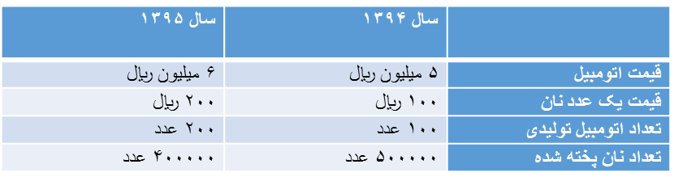
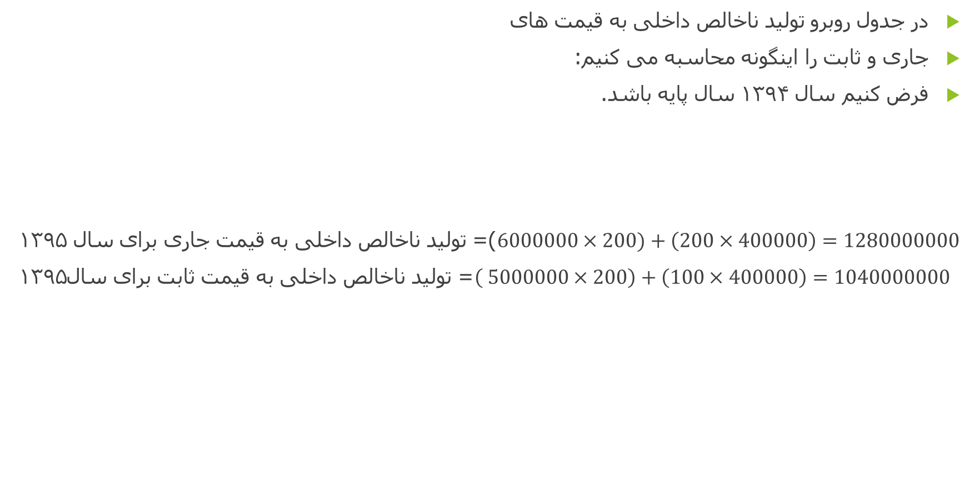
محاسبه تولید کل به قیمت های ثابت و جاری
در جدول روبرو تولید ناخالص داخلی به قیمت های
جاری و ثابت را اینگونه محاسبه می کنیم:
فرض کنیم سال 1394 سال پایه باشد.
$6000000×200)+\left(200×400000\right)=1280000000$)= تولید ناخالص داخلی به قیمت جاری برای سال 1395
$\left( 5000000×200\right)+\left(100×400000\right)=1040000000$= تولید ناخالص داخلی به قیمت ثابت برای سال1395

Slide 8
اقتصاددانان درمحاسبۀ سایر شاخصهای اقتصادی مثل میزان صادرات، واردات، مصرف و … نیز به جای متغیرهای با قیمتهای جاری (متغیرهای اسمی) از متغیرهای با قیمت ثابت (متغیرهای واقعی یا حقیقی) استفاده میکنند و به همه سیاستگذاران، اهالی رسانه ها و مردم توصیه می کنند که همیشه و بویژه وقتی پای مقایسه ای در میان است همه متغیرهای اقتصادی را به قیمت های ثابت محاسبه و در تحلیل ها وارد کنند. چرا که استفاده از متغیرهای اسمی بجای متغیرهای واقعی بسیار غلط انداز است.

Slide 9
پایان

